Slide 1
Hoe maak je een ANIMATED BACKGOUND

Slide 2
Benodigheden
Een pc
Atom
Internet
een video(eindigt bv met .mp4, .mov,…)
De pagina waar je de achtergrond gaat zetten
Niet nodig maar als je hebt een style.css bestand

Slide 3
Als allereerst neem dit allemaal over en zet in uw html bestand
In de source vak waar src= staat zet je het bestand in met uw ANIMATED BACKGROUNd
Al de rest moet blijven
De tekst met “video not supported” is voor als uw achtergrond niet werkt en mensen dan kun zien dat er eigenlijk een achtergrond was maar niet kon werken met uw browser.
De teks met class=“background wrap” hebben we later nodig voor de styling

Slide 4
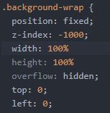
STYLING: BACKGROUND WRAP
Hier moet je niet alles overnemen als je niet wilt
Dit zorgt ervoor dat je achtergrond achter de tekst komt zodat uw tekst zichtbaar wordt.
Width en height 100% zorgt voor dat er geen scrollbar is om te scrollen.

Slide 5
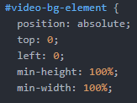
STYLING: VIDEO-BG-ELEMENT
Neem hier alles over als je je pagina wilt vullen
De min height en width zorgt ervoor dat je pagina altijd 100% de pagina neemt dus geen open plaatsen laat staan.

